Slide 1
数智驱动的肉鸡养殖根因分析实施方案 第6周成果汇报
2025.06

Slide 2

基于前期沟通，制定了详细合理的工作实施计划，PoC预计整体周期为7周，具体实施过程中采用多任务同步推进，串行和并行相结合的方式进行，有效推进项目快速落地
W0
W1
W2
W3
W4
W5
W6
W7
时间计划安排
前期准备
环境和数据准备
1周
1
1.1需求确认及数据准备
1.2 分析环境搭建
主体实施
数据质量检查
1周
2.1环控数据和生产数据盘点
1周
2.2数据完整性、准确性、有效性、一致性、时效性检验
1周
1周
2.3数据缺失率、极值、异常值检查
2.4数据质量检查报告
2
现状分析
1周
3.1变量分布分析
1周
3.2变量趋势分析及异常模式探查
效应分析
1周
4.1自变量间相关性探查
2周
1周
4.2自变量与目标变量之间影响效应分析
4.3影响效应分析结果解读
分析交付
成果分析和报表交付
3
1周
5.1报告交付和现场汇报

Slide 3
目录
数据清洗与整合
死淘相关分析
EEF相关分析
下周计划

Slide 4
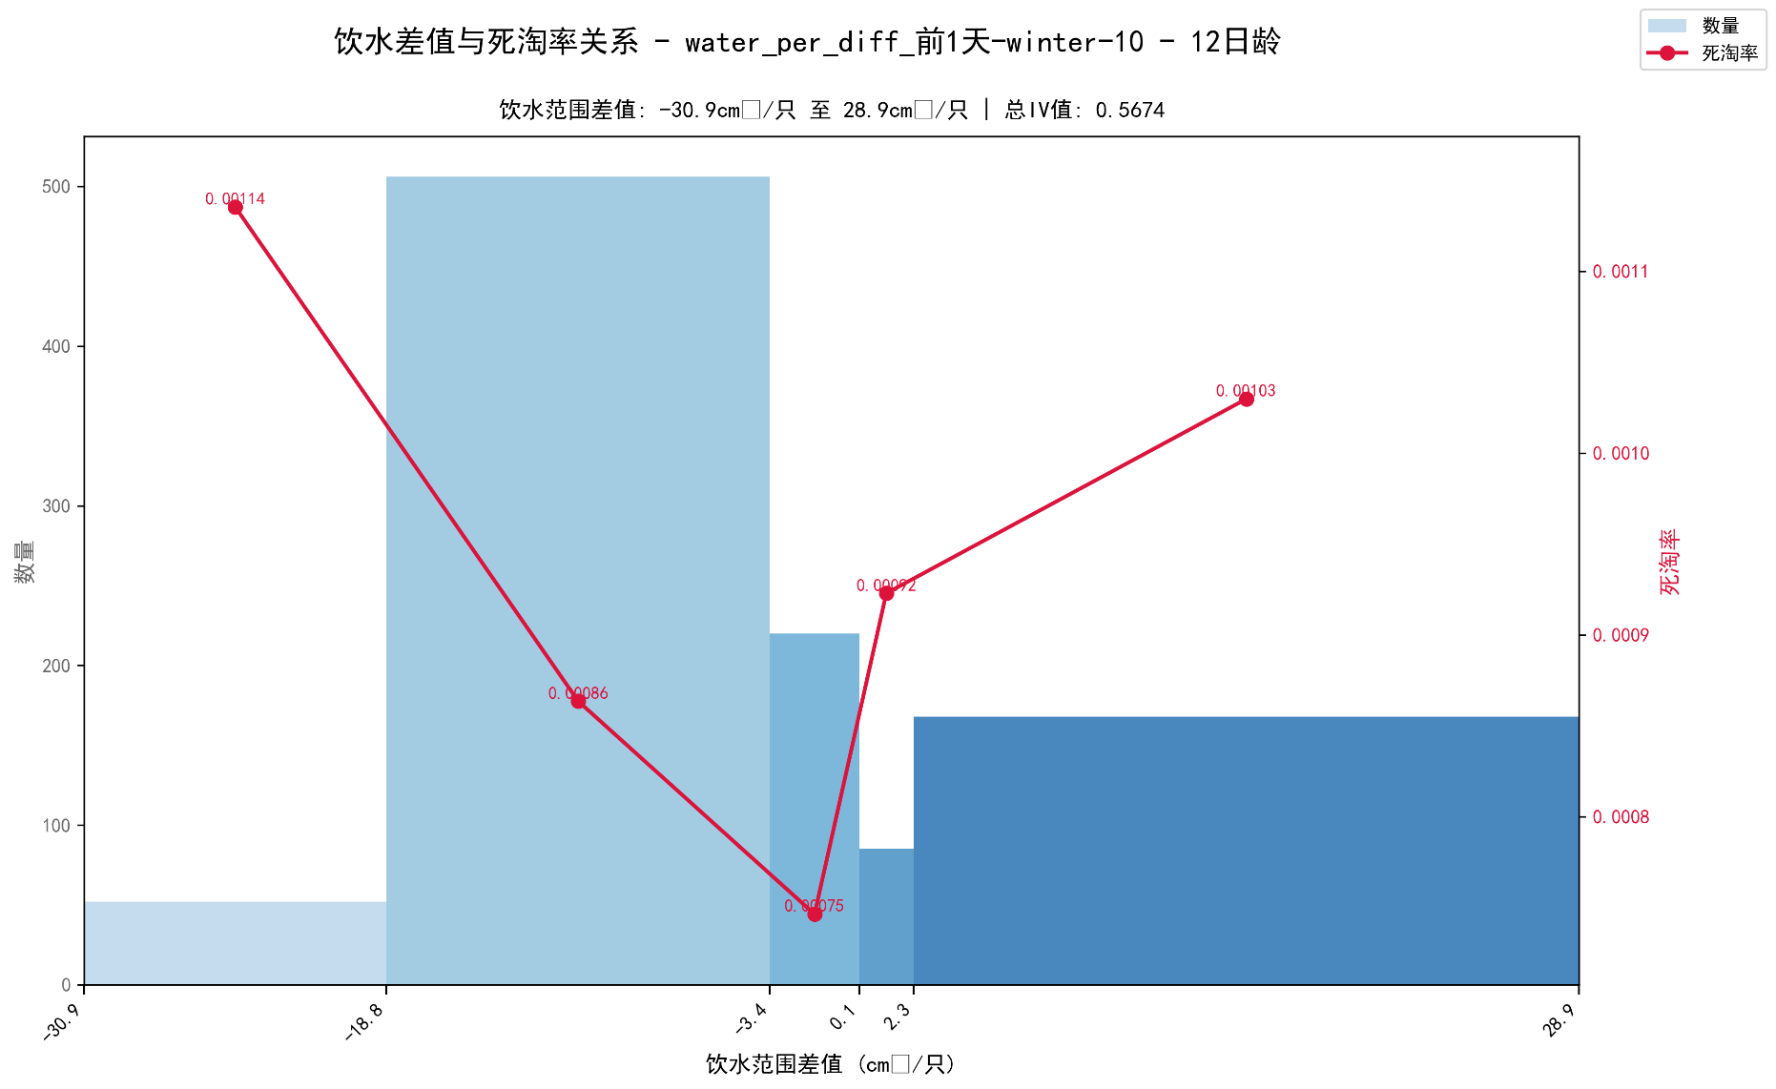
标题：饮水差值与死淘率关系-water_per_diff_前1天-winter-10-12日龄
字段含义：10-12日龄阶段，前一天的单只饮水量与标准单只饮水量的差值 X轴：饮水量，图片上方给出样本范围：-30.9至 28.9℃
左y轴：样本数量，条形图的不同高度代表不同区间内的样本数量 右_Y轴：死淘率，折线图表示不同区间的死淘率均值。

Slide 5
以当前日龄死淘率为目标，考虑了前1，2，3，5，7天日龄的单只饮水量差值与涨幅差值是否对当前的死淘率产生影响，探究饮水量差值对未来死淘的预测性。
冬季各日龄阶段饮水量差值和涨幅差值的IV情况
Age_interval | 前1天差值 | 前2天差值 | 前3天差值 | 前5天差值 | 前7天差值 | 前1天涨幅差值 | 前2天涨幅差值 | 前3天涨幅差值 | 前5天涨幅差值 | 前7天涨幅差值
10 - 12日龄 | 0.567 | 0.215 | 0.422 | 0.283 | 0.235 | 0.001 | 0.502 | 0.395 | 0.152 | 0.164
13 - 15日龄 | 0.175 | 0.153 | 0.168 | 0.482 | 0.299 | 0.139 | 0.171 | 0.182 | 0.425 | 0.372
16 - 18日龄 | 0.209 | 0.161 | 0.143 | 0.122 | 0.117 | 0.070 | 0.160 | 0.080 | 0.0776 | 0.145
19 - 21日龄 | 0.178 | 0.103 | 0.215 | 0.408 | 0.152 | 0.143 | 0.181 | 0.207 | 0.105 | 0.057
22 - 24日龄 | 0.292 | 0.101 | 0.258 | 0.176 | 0.190 | 0.184 | 0.210 | 0.133 | 0.294 | 0.090
25 - 27日龄 | 0.441 | 0.364 | 0.286 | 0.105 | 0.140 | 0.336 | 0.307 | 0.248 | 0.129 | 0.178
28 - 30日龄 | 0.616 | 0.531 | 0.462 | 0.198 | 0.097 | 0.077 | 0.058 | 0.200 | 0.203 | 0.276
31 - 33日龄 | 1.420 | 0.911 | 0.505 | 0.220 | 0.129 | 0.400 | 0.226 | 0.108 | 0.107 | 0.120
34 - 35日龄 | 1.082 | 0.860 | 0.375 | 0.176 | 0.047 | 0.493 | 0.348 | 0.121 | 0.195 | 0.080
差值=日龄下单只饮水量-日龄下单只标准饮水量，日龄下单只饮水量具体计算公式为：Feed*2/(入雏数量-截止当日累计死淘数量)
涨幅差值=日龄下单只饮水量较上日涨幅-日龄下单只标准饮水量较上日涨幅
如当天日龄是T，前1天为日龄T-1，前2天为日龄T-2，前3天为日龄T-3，以此类推。
IV值表示对未来高低死淘的区分程度，IV值高意味着更好区分高低死淘，具有更好预测性
从IV值结果来看，选取各日龄阶段的预警窗口如下：
冬季各日龄阶段重要关注指标
Age_interval | IV最高 | IV次高
10 - 12日龄 | 前1天差值 | 前2天涨幅差值
13 - 15日龄 | 前5天差值 | 前5天涨幅差值
16 - 18日龄 | 前1天差值 | 前2天差值
19 - 21日龄 | 前5天差值 | 前3天差值
22 - 24日龄 | 前5天涨幅差值 | 前1天差值
25 - 27日龄 | 前1天差值 | 前2天差值
28 - 30日龄 | 前1天差值 | 前2天差值
31 - 33日龄 | 前1天差值 | 前2天差值
34 - 35日龄 | 前1天差值 | 前2天差值

Slide 6

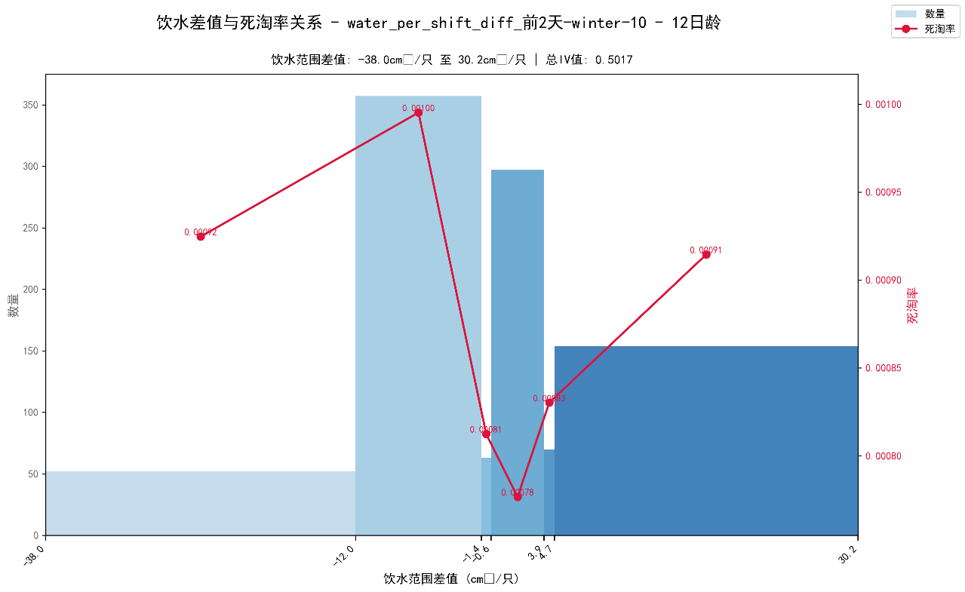
10 - 12日龄饮水量差值和涨幅差值与当日死淘的关系
前1天差值
前2天涨幅差值
冬季模型10 - 12日龄，1天前差值超过-18.8或2.3，该阶段出现高死淘的概率较高。
冬季模型10 - 12日龄，2天前涨幅差值超过-1.4或4.7，该阶段出现高死淘的概率较高。

Slide 7
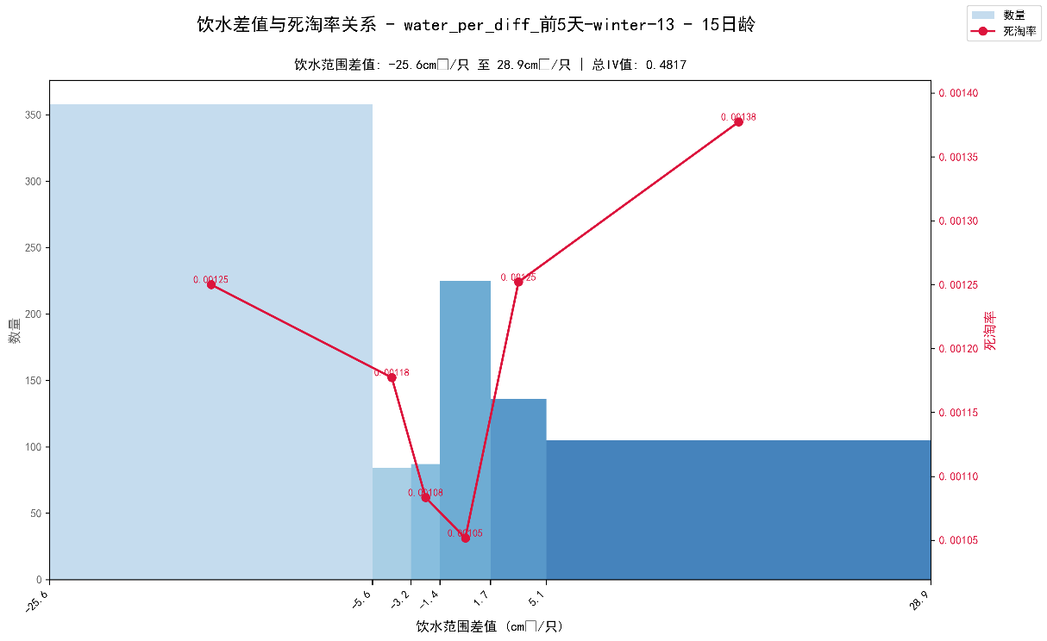
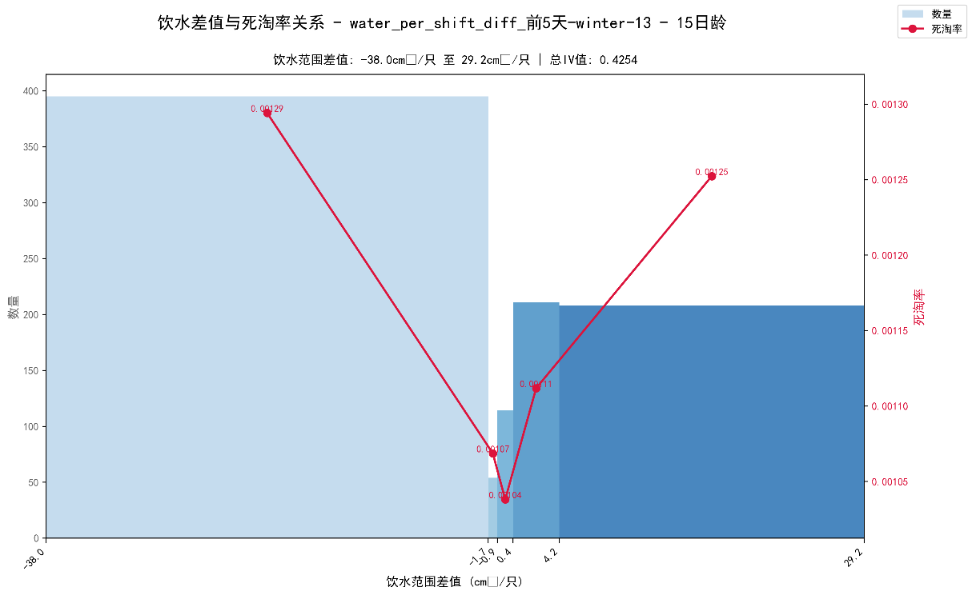
13 - 15日龄饮水量差值和涨幅差值与当日死淘的关系
前5天差值
前5天涨幅差值
冬季模型13 - 15日龄，5天前饮水差值超过-5.6或5.1，该阶段出现高死淘的概率较高。
冬季模型13 - 15日龄，5天前饮水涨幅差值超过-1.7或4.2，该阶段出现高死淘的概率较高。

Slide 8
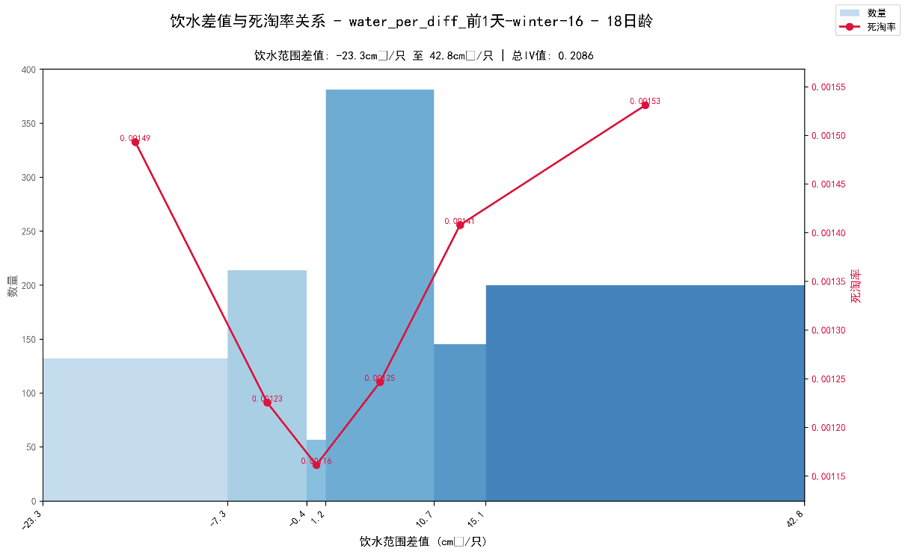
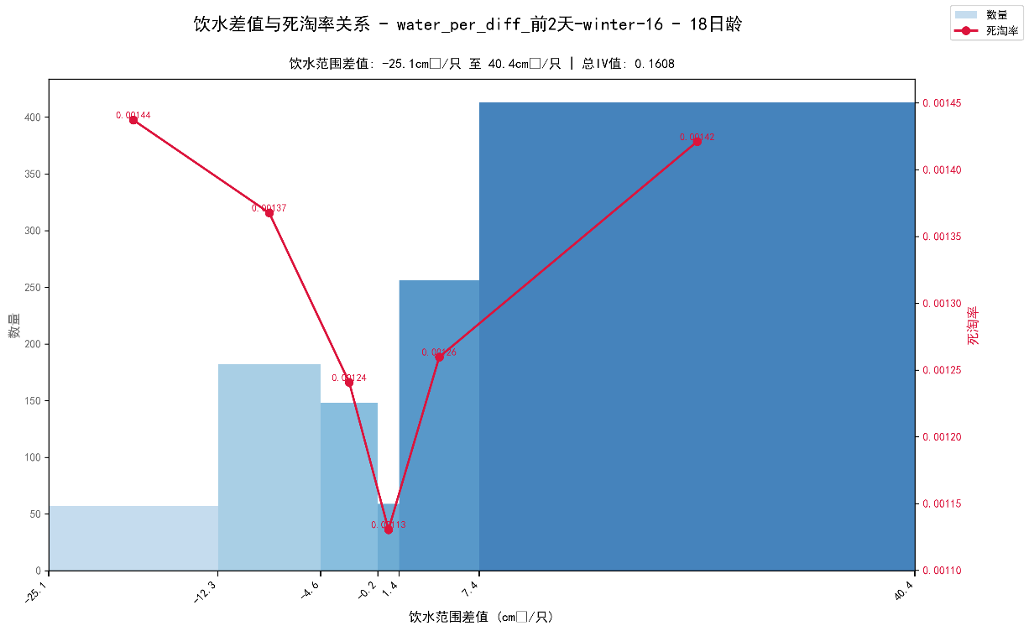
16 - 18日龄饮水量差值和涨幅差值与当日死淘的关系
前1天差值
前2天差值
冬季模型16 - 18日龄，1天前饮水差值超过-7.3或15.1，该阶段出现高死淘的概率较高。
冬季模型16 - 18日龄，2天前饮水差值超过-4.6或7.4，该阶段出现高死淘的概率较高。

Slide 9
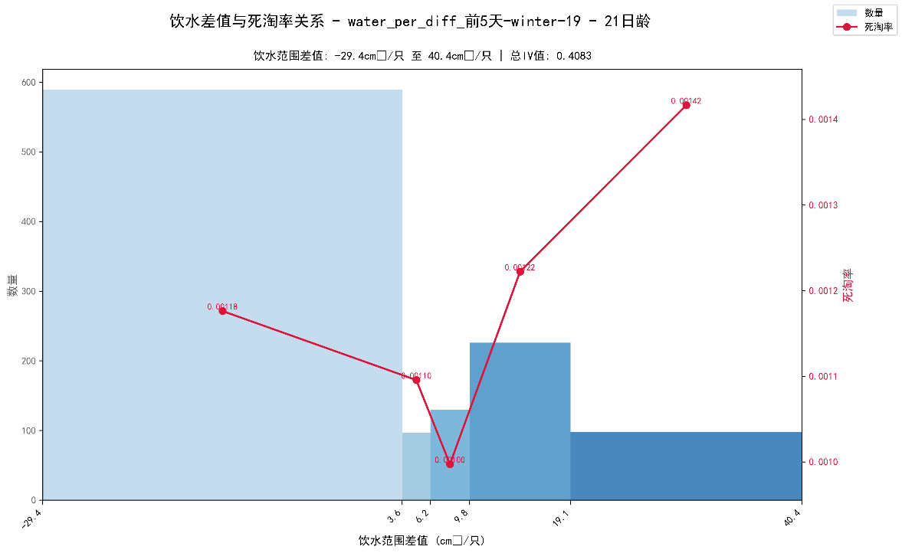
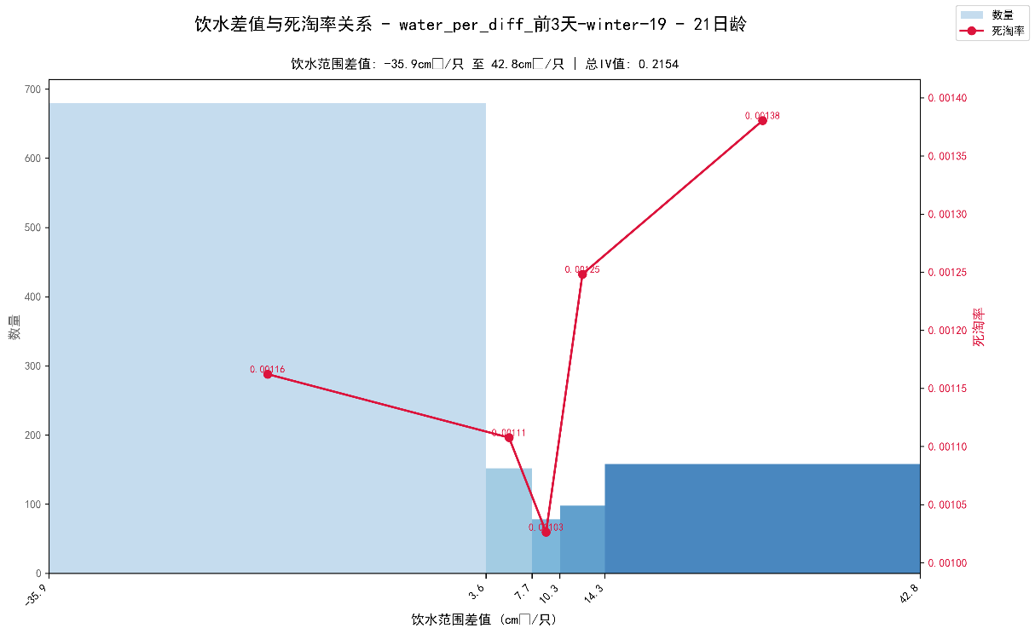
19 - 21日龄饮水量差值和涨幅差值与当日死淘的关系
前5天差值
前3天差值
冬季模型19 - 21日龄，5天前饮水差值超过19.1，该阶段出现高死淘的概率较高。
冬季模型19 - 21日龄，3天前饮水差值超过14.3，该阶段出现高死淘的概率较高。

Slide 10
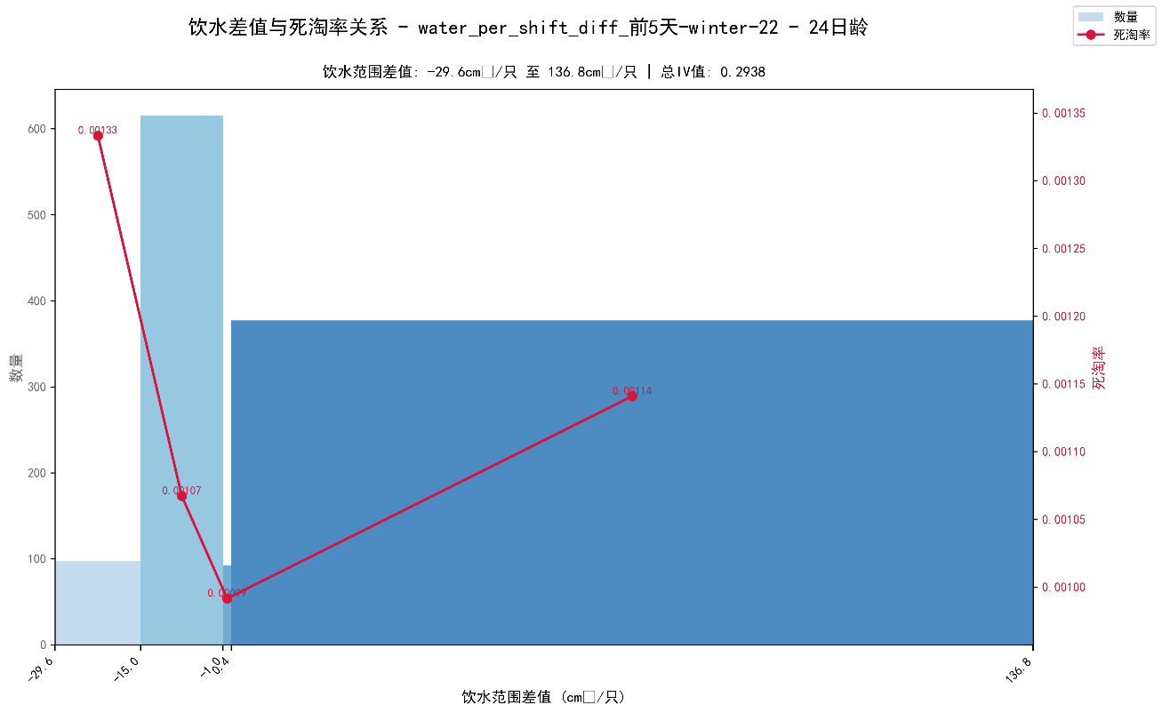
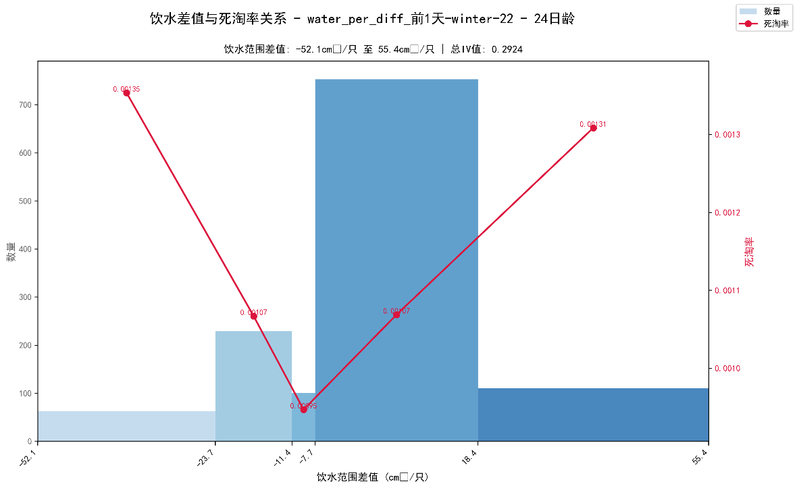
22 - 24日龄饮水量差值和涨幅差值与当日死淘的关系
前5天涨幅差值
前1天差值
冬季模型22 - 24日，5天前饮水涨幅差值超过-15，该阶段出现高死淘的概率较高。
冬季模型22 - 24日，1天前饮水差值超过-23.7或18.4，该阶段出现高死淘的概率较高。

Slide 11
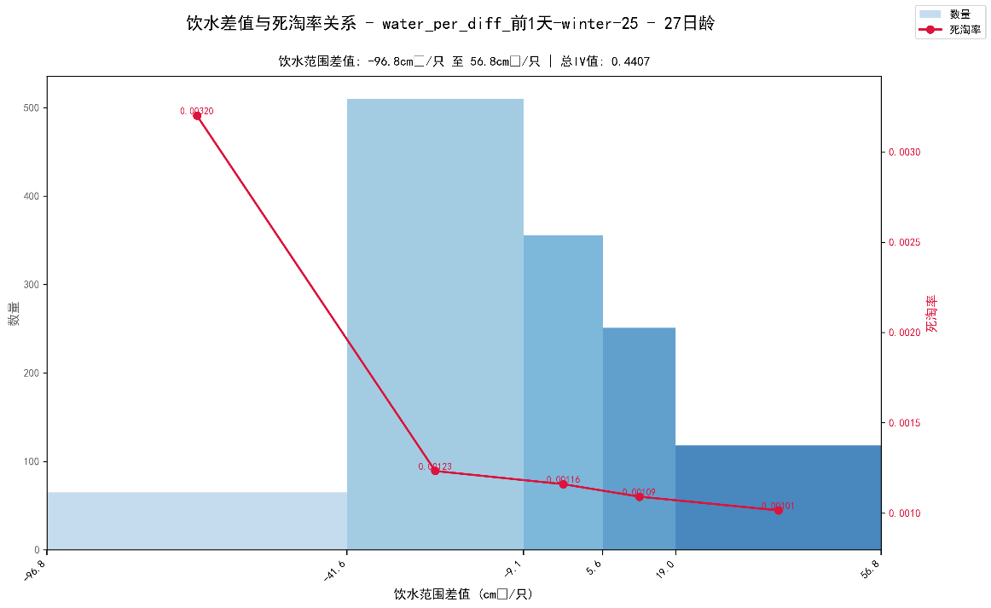
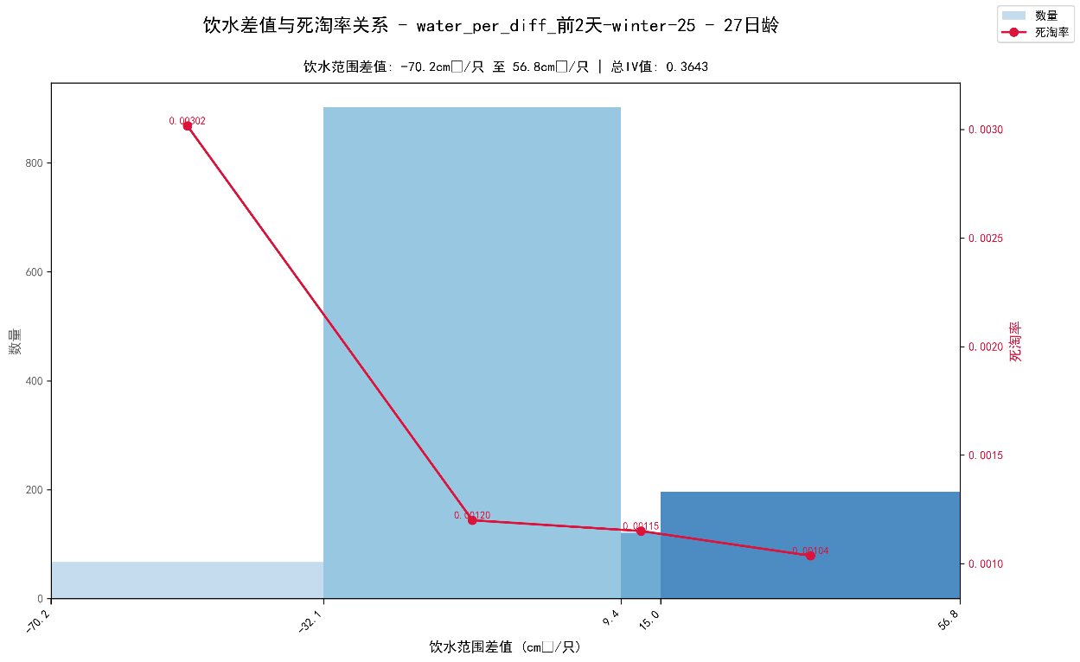
25 - 27日龄饮水量差值和涨幅差值与当日死淘的关系
前1天差值
前2天差值
冬季模型25 - 27日龄，1天前饮水差值超过-41.6，该阶段出现高死淘的概率较高。
冬季模型25 - 27日龄，2天前饮水差值超过-32.1，该阶段出现高死淘的概率较高。

Slide 12
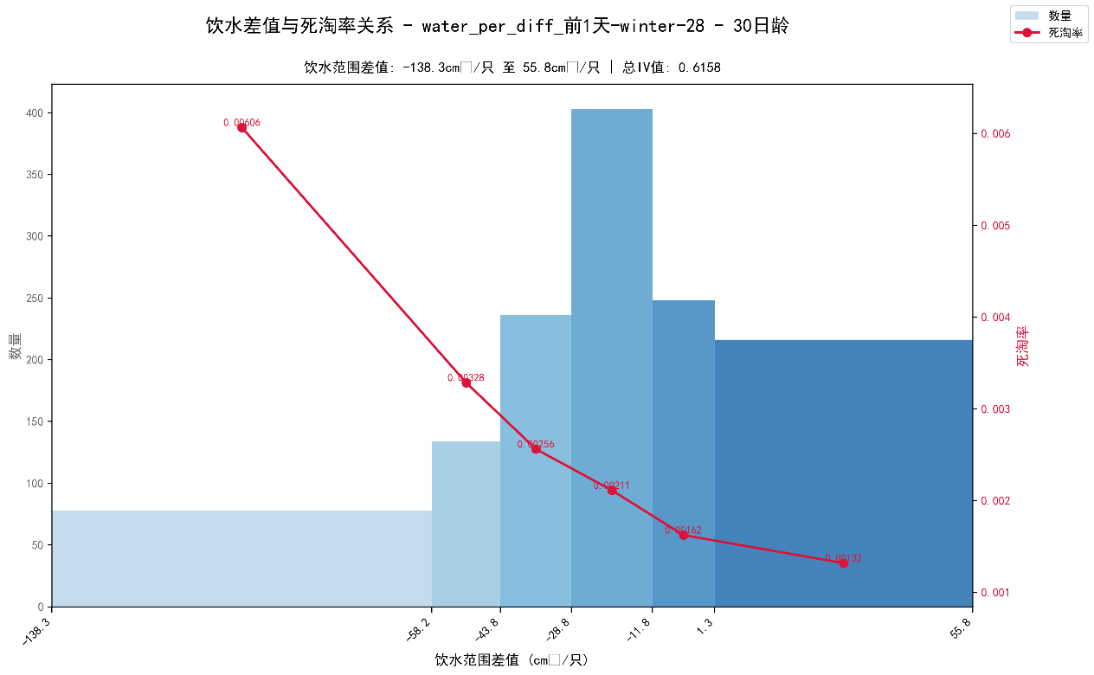
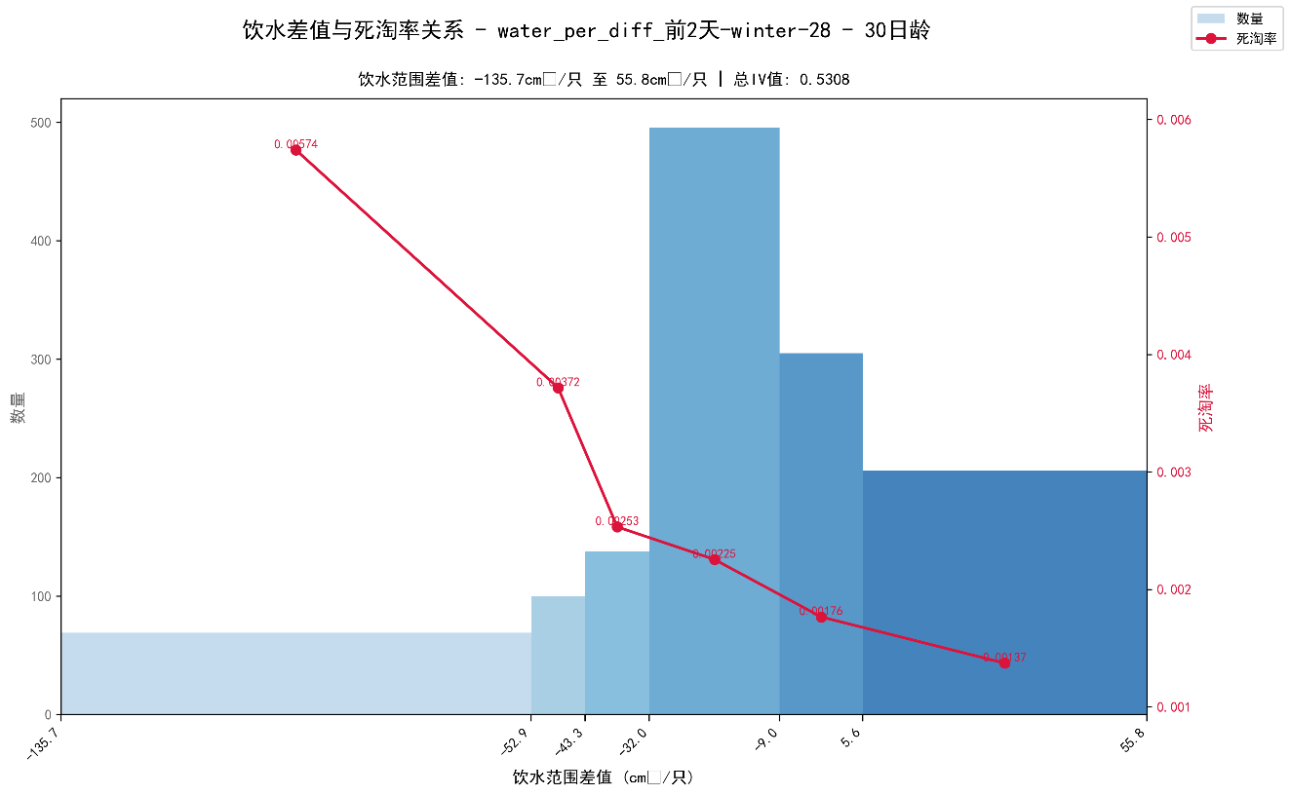
28 - 30日龄饮水量差值和涨幅差值与当日死淘的关系
前1天差值
前2天差值
冬季模型28 - 30日龄，1天前饮水差值超过-43.8，该阶段出现高死淘的概率较高。
冬季模型28 - 30日龄，2天前饮水差值超过-43.3，该阶段出现高死淘的概率较高。

Slide 13
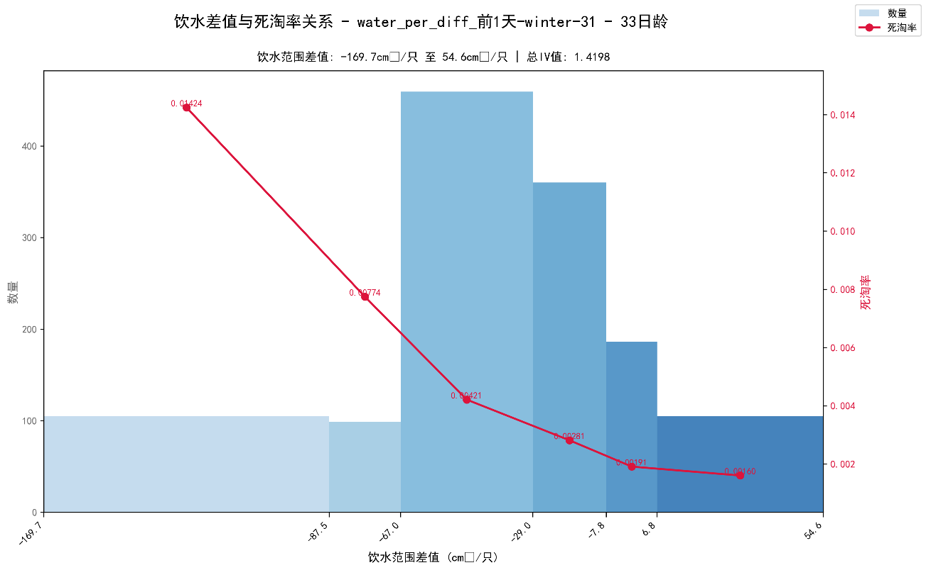
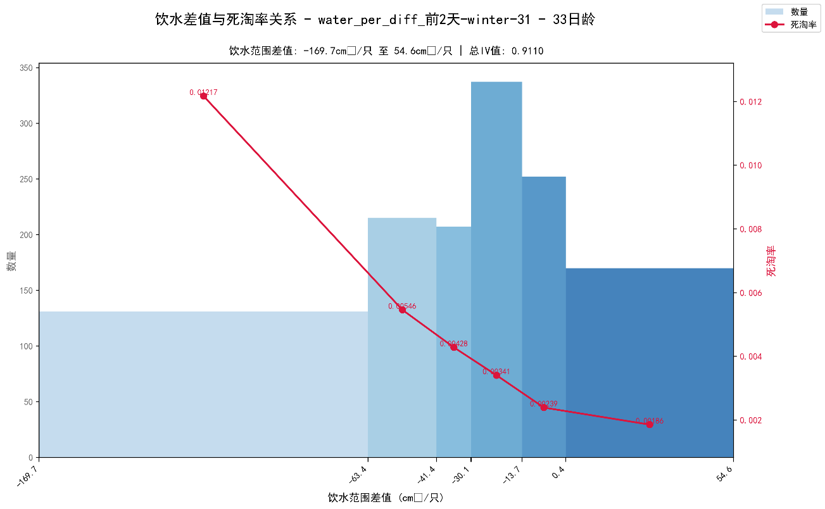
31 - 33日龄饮水量差值和涨幅差值与当日死淘的关系
前1天差值
前2天差值
冬季模型31 - 33日龄，1天前饮水差值超过-67，该阶段出现高死淘的概率较高。
冬季模型31 - 33日龄，2天前饮水差值超过-41.4，该阶段出现高死淘的概率较高。

Slide 14
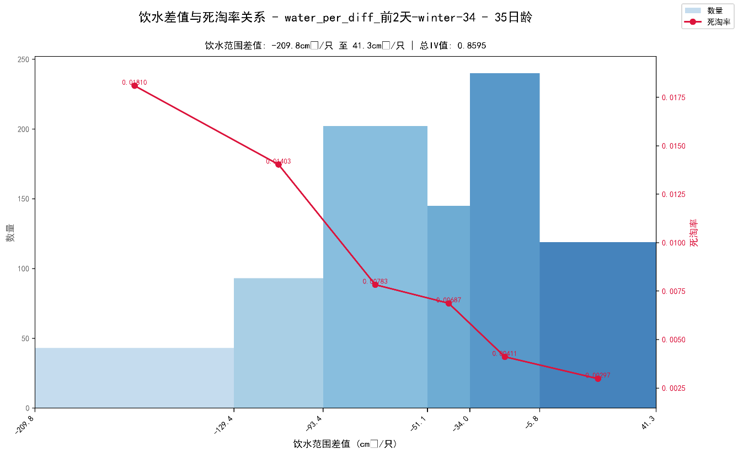
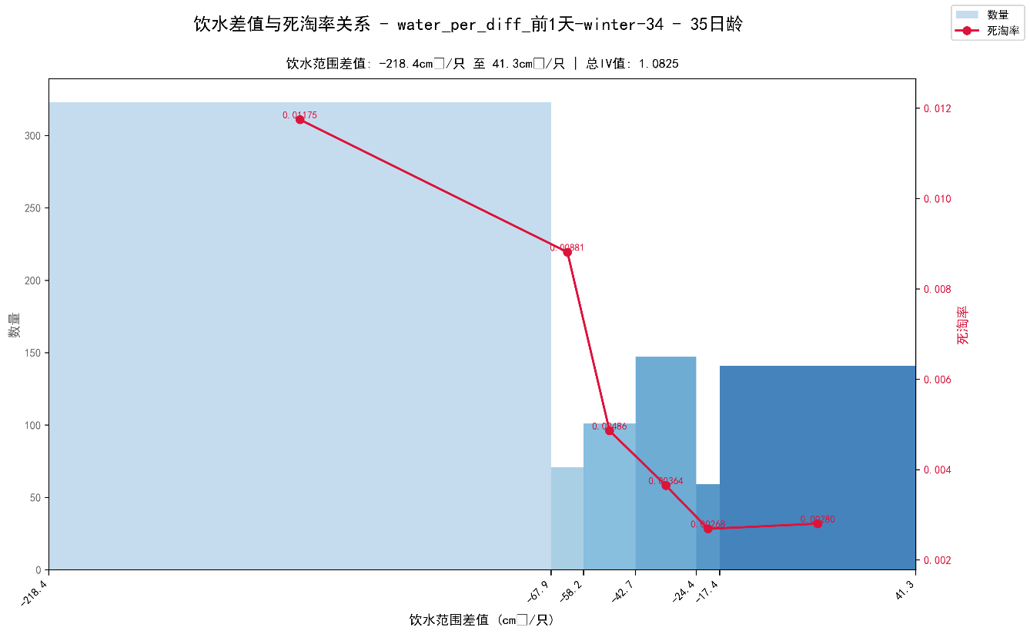
34 - 35日龄饮水量差值和涨幅差值与当日死淘的关系
前1天差值
前2天差值
冬季模型34 - 35日龄，1天前饮水差值超过-42.7，该阶段出现高死淘的概率较高。
冬季模型34 - 35日龄，2天前的饮水差值超过-34，该阶段出现高死淘的概率较高。

Slide 15
下周计划

